Slide 1
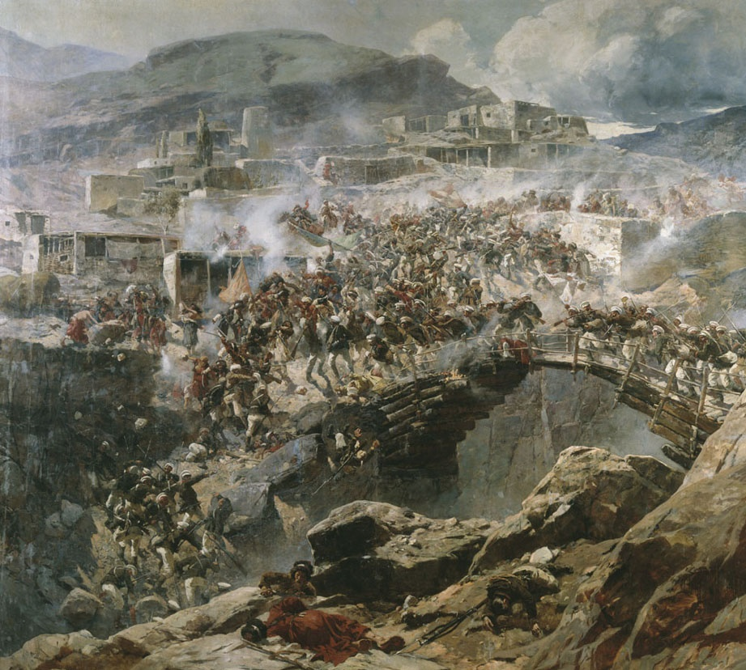
Внешняя политика
Николая I. Кавказская война 1817–1864 годов

Slide 2
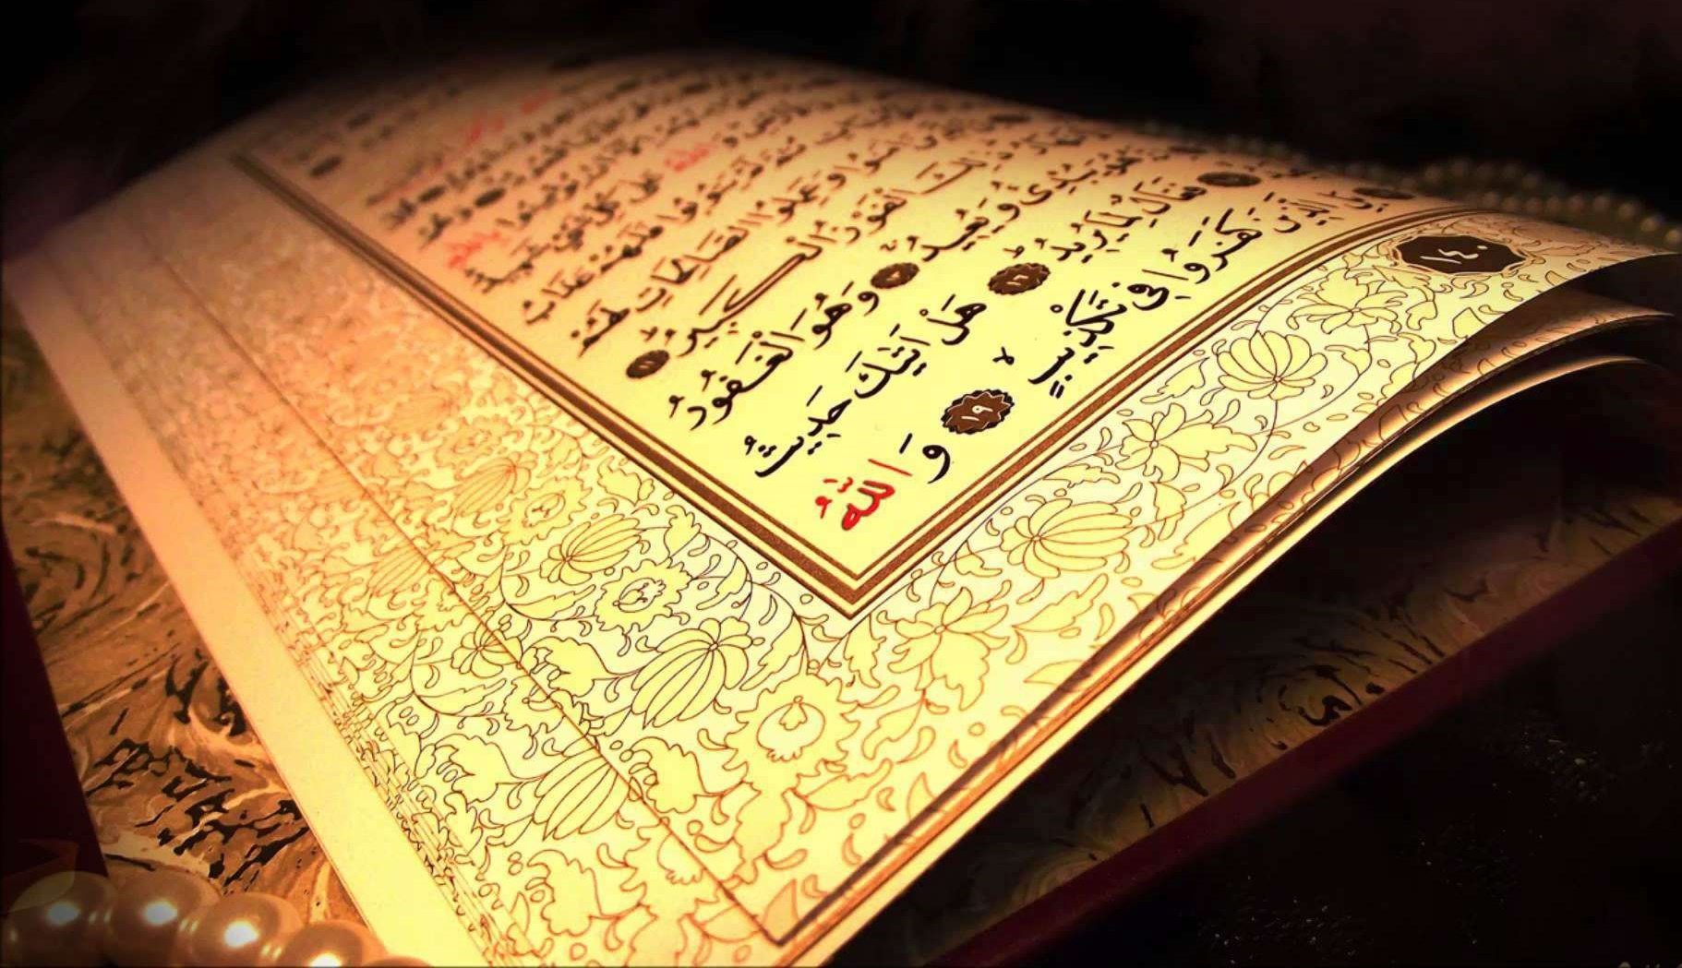
«Джихад» дословно переводится с арабского как «усилие».

Slide 3
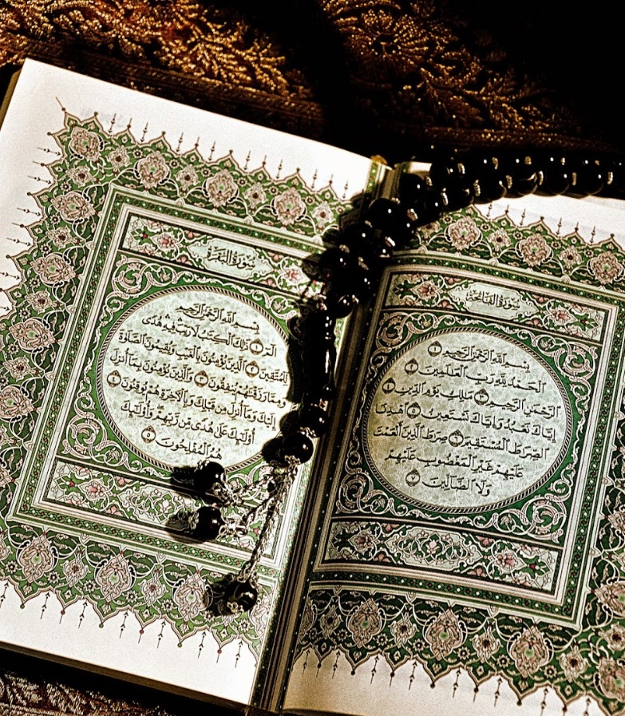
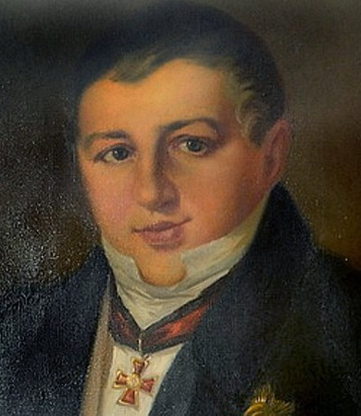
В широком смысле «джихад» –усердие, которое должен проявлять мусульманин на пути Аллаха.

Slide 4
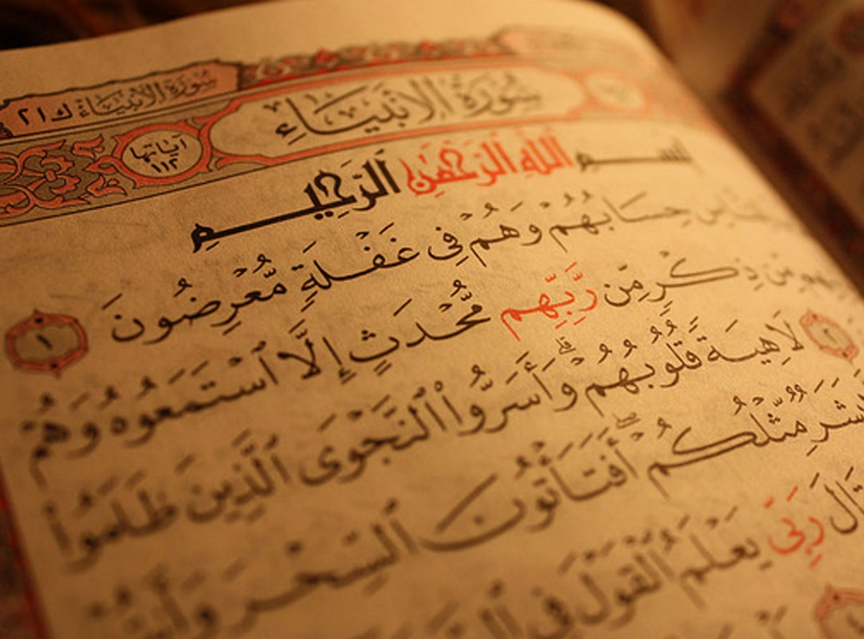
Проявления «джихада» в исламе
1
Работа и учёба.
2
Помощь близким.
3
Борьба с социальной несправедливостью.

Slide 5
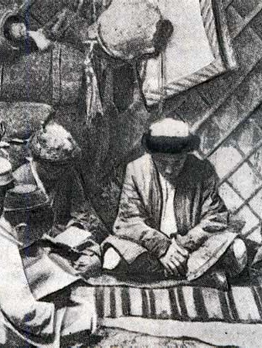
Разновидности «джихада» в исламе
1
«Джихад познаний» (изучение наук и эрудиция).
2
«Джихад руки» (защита от агрессии).
3
«Джихад сердца» (борьба с собственными пороками).

Slide 6
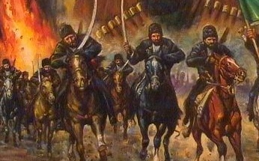
«Джихад меча» (газават) —
«священная война» против неверных, военные походы для распространения ислама.

Slide 7
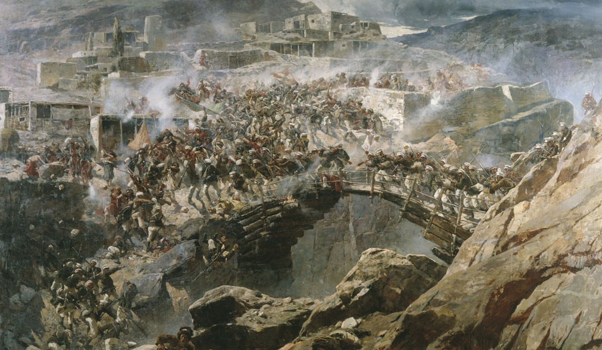
Штурм аула Ахульго в 1839 году

Slide 8
Вопросы занятия
1
Кавказская война.
2
Россия и Западная Европа.
3
«Восточный вопрос».
4
Русско-иранская война 1826–1828 годов.

Slide 9
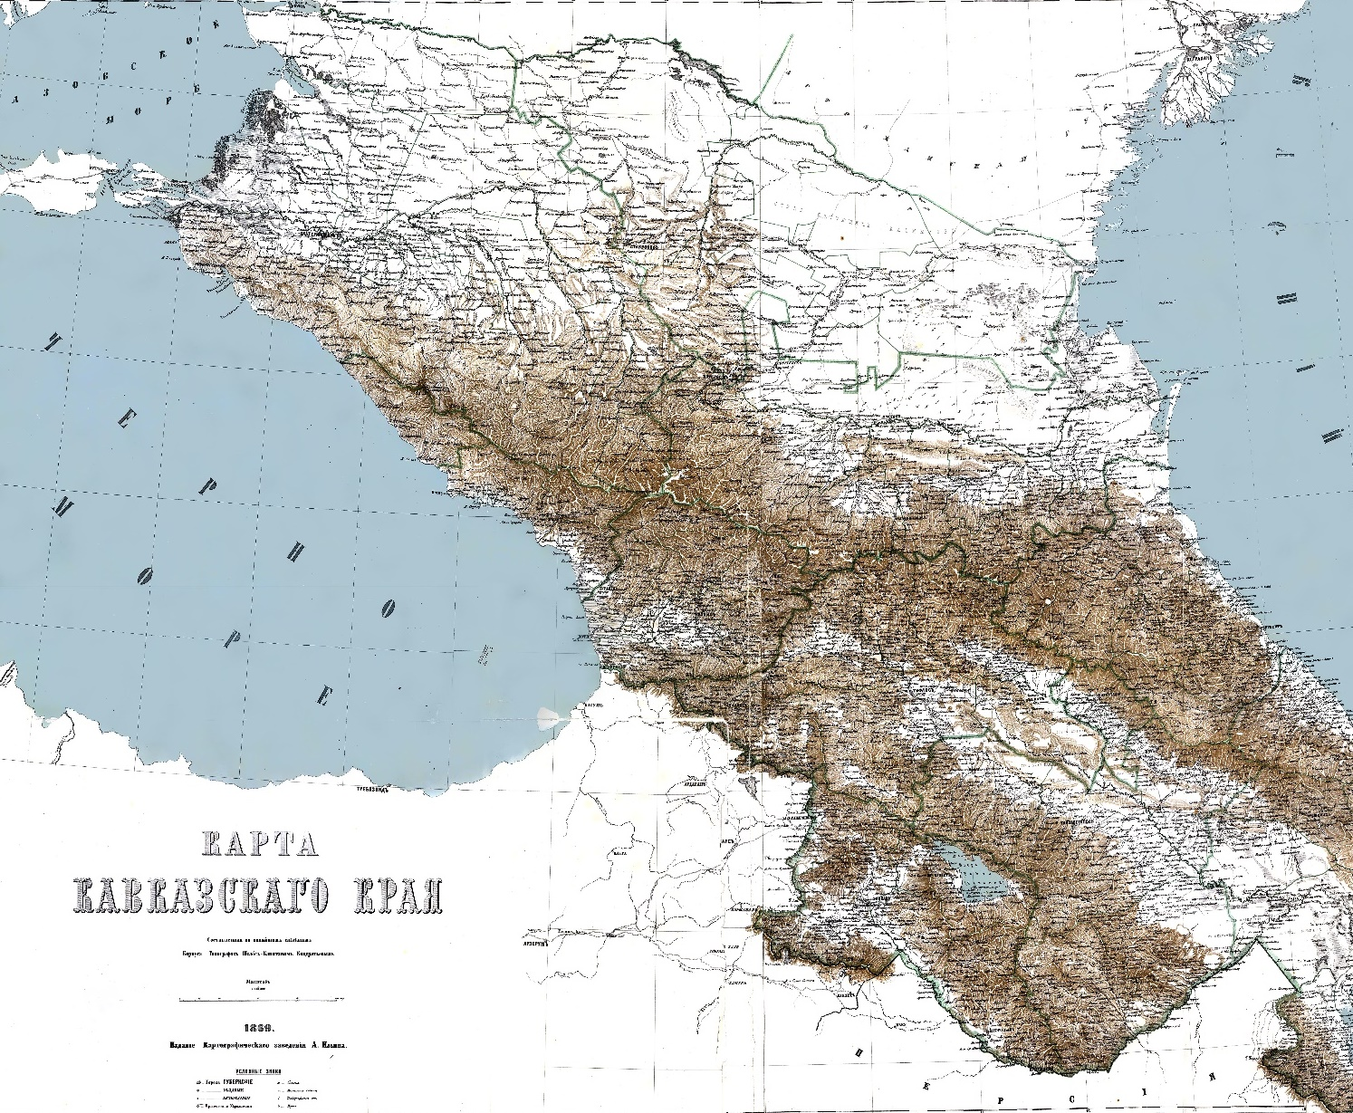
В первой трети XIX века в состав России вошёл обширный регион между Чёрным и Каспийским морями – Кавказ.

Slide 10
Население северо-восточной части Кавказского хребта
Черкесы
Чеченцы
Племена горцев
Лезгины
Ингуши
Аварцы

Slide 11
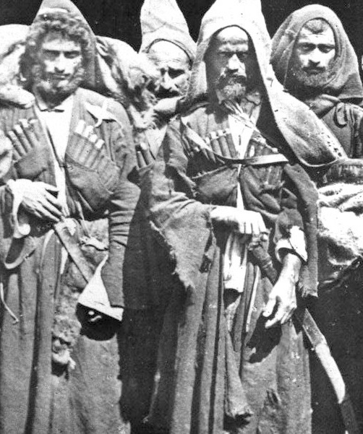
Жители Северного Кавказа отличались воинственностью, сплочённостью племён и преданностью своим вождям.

Slide 12
Население Северного Кавказа
1
2
3
Наличие гористой местности на Северном Кавказе
Сложности при занятии земледелием для местных жителей
Превращение набегов в основное занятие мужского населения

Slide 13
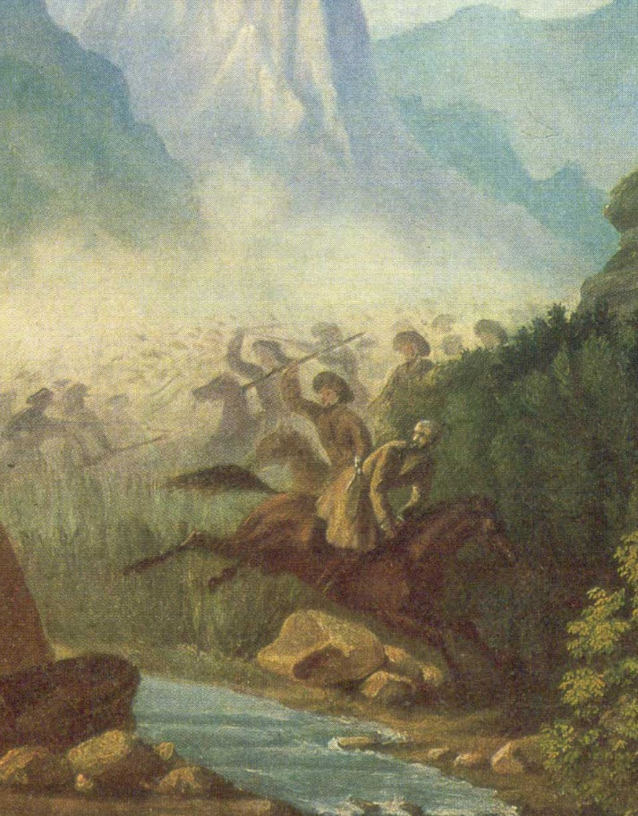
Набеги играли важную роль в образе жизни горских народов.

Slide 14
Предпосылки Кавказской войны
Постоянные набеги горцев на грузинские земли
Необходимость защиты своих новых территорий
Частые успехи горских набегов на территорию России
Сложность обороны и ответных действий в гористой местности

Slide 15
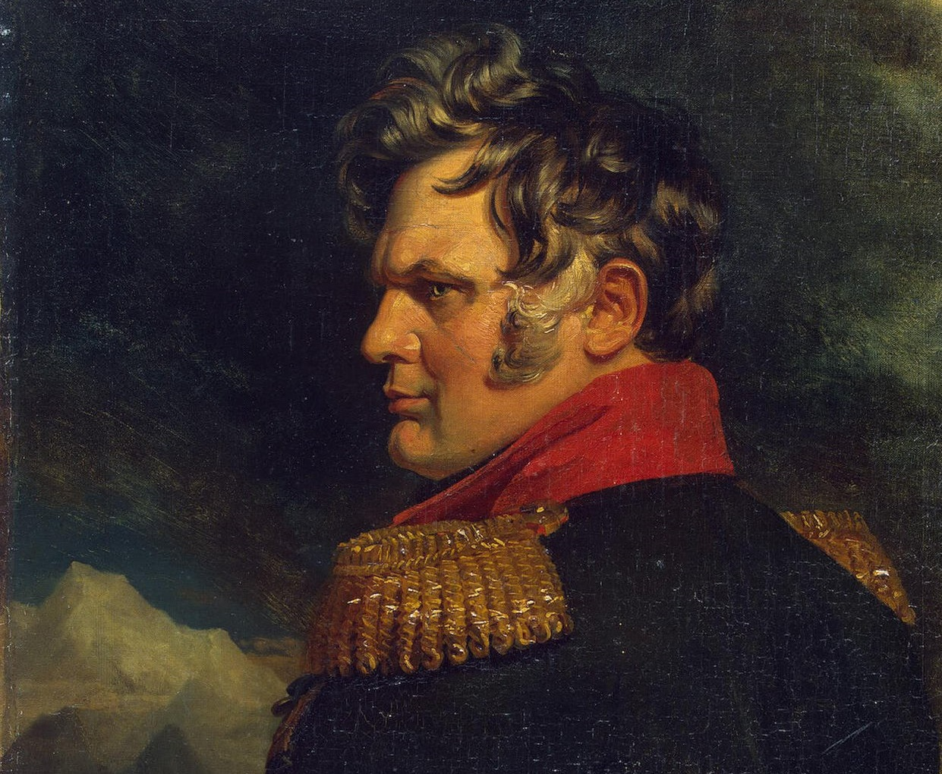
Назначенный в 1816 году главнокомандующим отдельным Грузинским корпусом генерал А. П. Ермолов предпринял ряд мер для установления спокойствия в регионе.

Slide 16
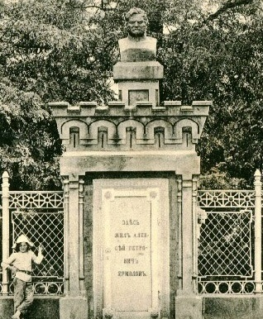
Памятник Ермолову в Грозном

Slide 17
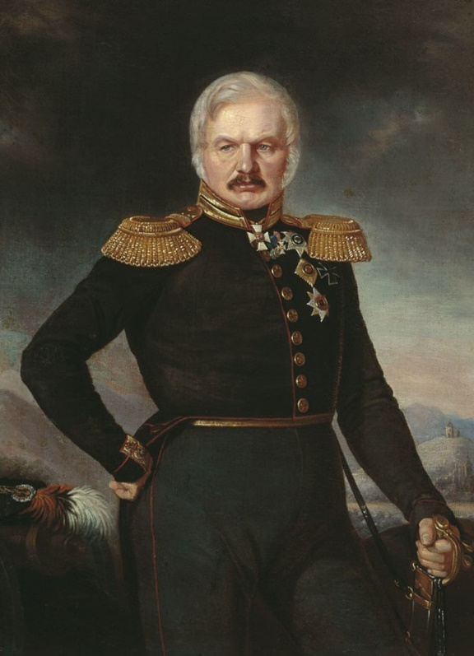
Политика Ермолова на Кавказе
1
2
Переселение местного населения с гор на равнины.
Льготы племенам, которые переходили на российскую сторону.

Slide 18
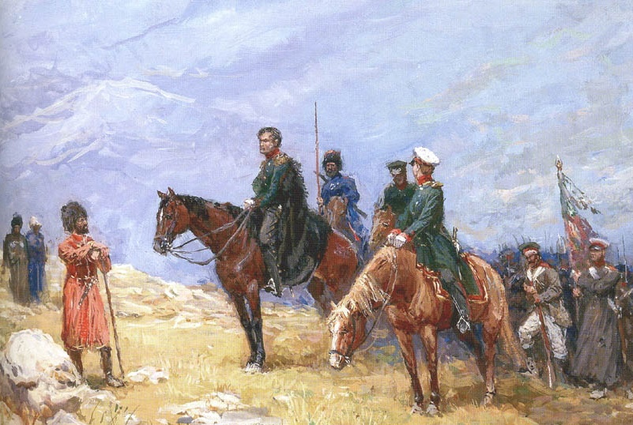
Политика Ермолова на Кавказе
Отряды Ермолова совершали карательные экспедиции против горцев. Это вызывало ожесточённое сопротивление со стороны местного населения.

Slide 19
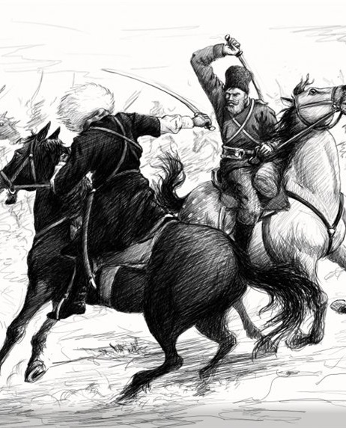
Боевые действия отрядов Ермолова с горцами длились с переменным успехом в течение нескольких лет.

Slide 20
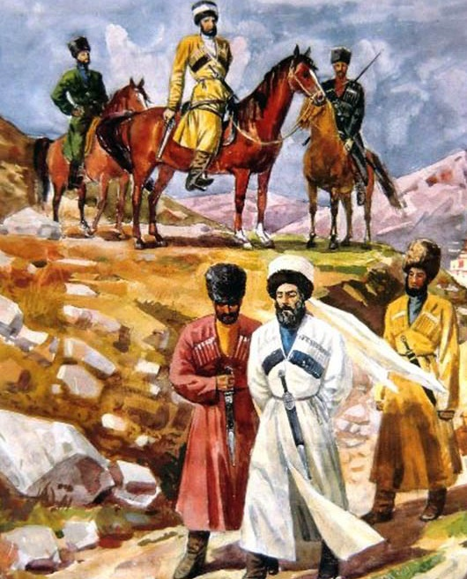
К 1820-м годам отдельные горские племена Северного Кавказа объединились на основе мюридизма.

Slide 21
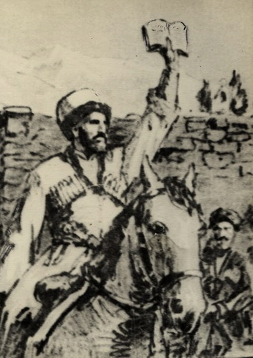
Принципы приверженцев мюридизма
1
2
Строго соблюдали законы шариата.
Беспрекословно подчинялись вождям.

Slide 22
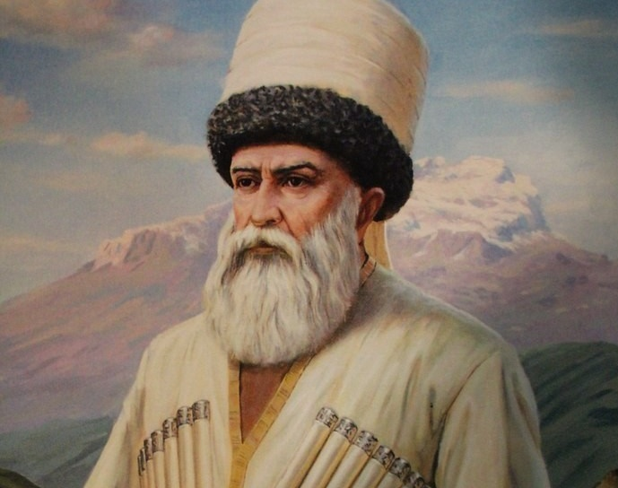
Основатель мюридизма на Кавказе Магомед Ярагский
Мюриды путешествовали по аулам и призывали мусульман к газавату.

Slide 23
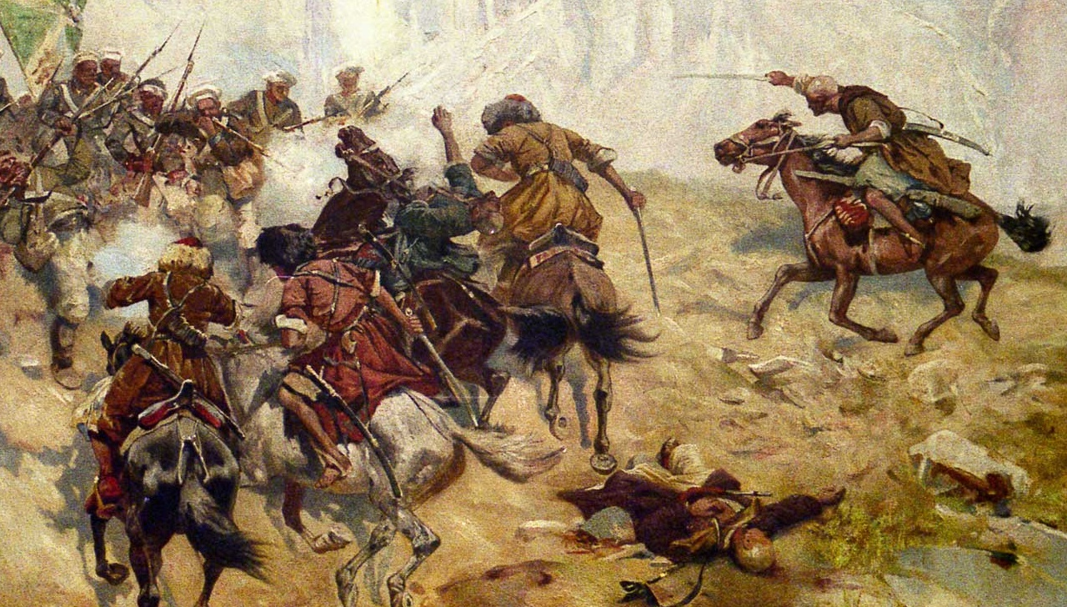
Ф. Рубо. Взятие аула Ахульго. 1893
Приверженцы мюридизма считали честью погибнуть в войне с «неверными».

Slide 24
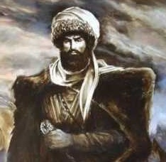
«Убитый в войне против неверных есть живой, и будет он жить
в раю, а кто будет бежать — тот есть ничтожный человек, и будущая его жизнь есть ад».
Магомед Ярагский
1771—1838

Slide 25
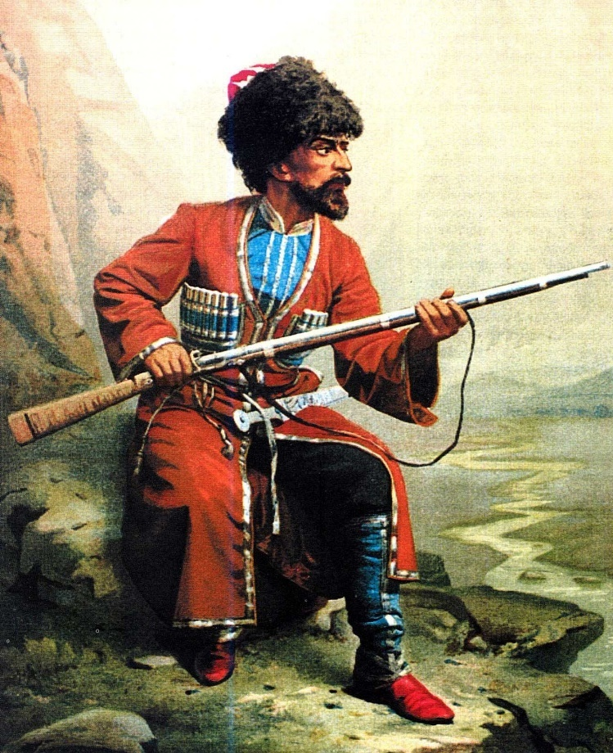
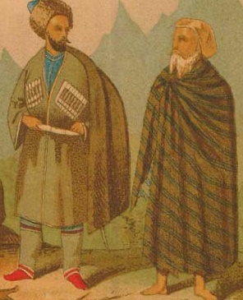
К концу 1829 года мюридизм уже был широко распространён среди народов Северо-Восточного Кавказа.

Slide 26
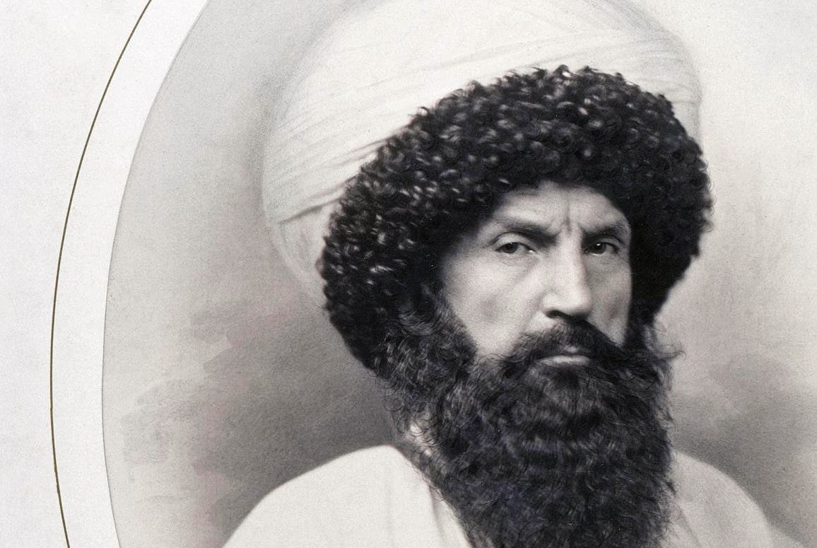
В 1834 году горские племена Северо-Восточного Кавказа возглавил духовный лидер имам Шамиль.

Slide 27
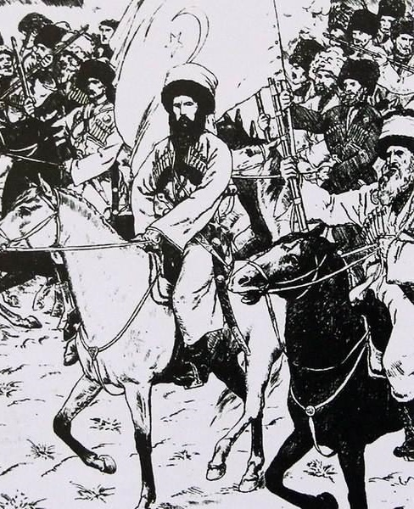
Шамилю удалось создать имамат.
Он собрал войско численностью до 40 тысяч человек.

Slide 28
Устройство имамата Шамиля
Строгая дисциплина
Успех армии Шамиля в борьбе с русскими войсками в 1840-х годах
Чёткая иерархия
Жёсткие наказания

Slide 29
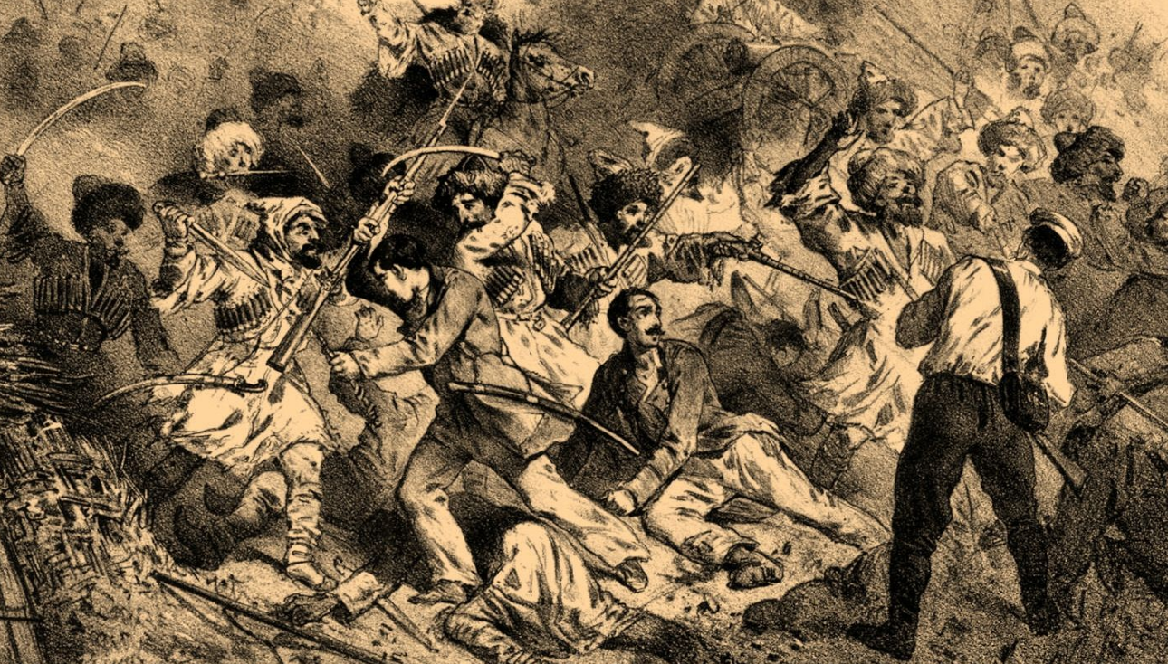
В 1842 году Шамилю удалось разбить русских в ходе Ичкеринского сражения.

Slide 30
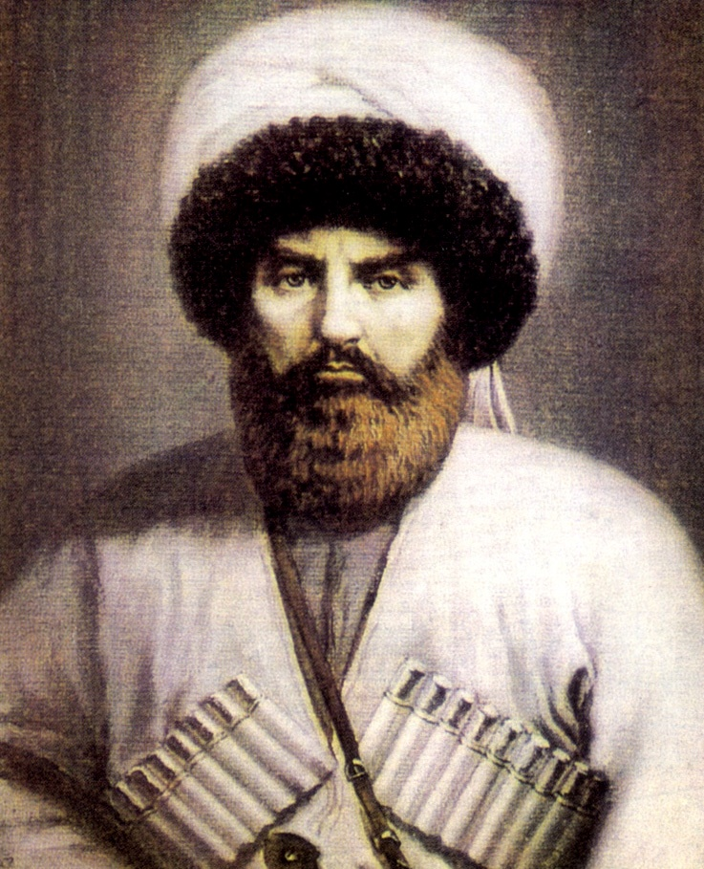
Постепенно имамат слабел, а положение Шамиля ухудшалось.

Slide 31
Падение имамата Шамиля
Недовольство многих горцев суровой политикой Шамиля
Учащение случаев неповиновения имаму
Использование князем А. И. Барятинским момента для наступления на земли имамата
Волнения в Северном Дагестане, с которыми Шамиль не смог справиться

Slide 32
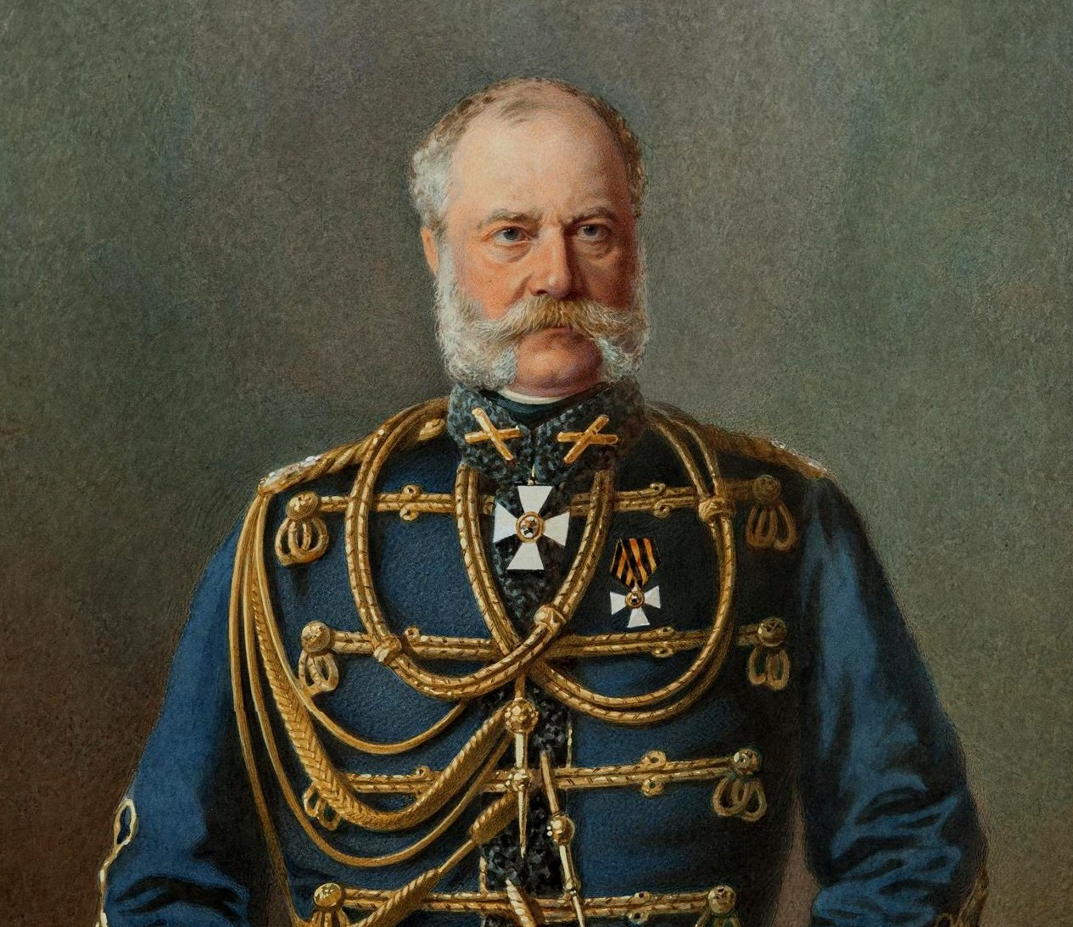
Александр Иванович Барятинский
За время войны Кавказская армия набралась опыта ведения боевых действий в гористой местности.

Slide 33
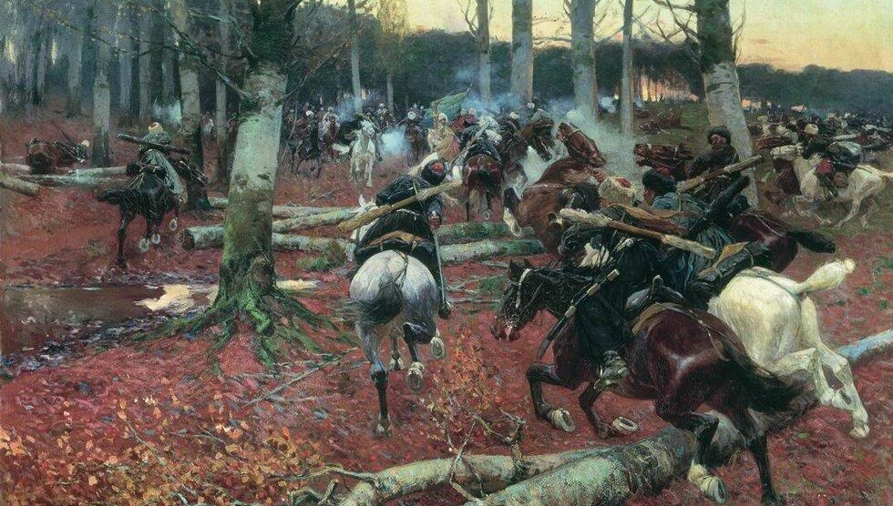
Ф. Рубо. Кавказская разведка. 1901

Slide 34
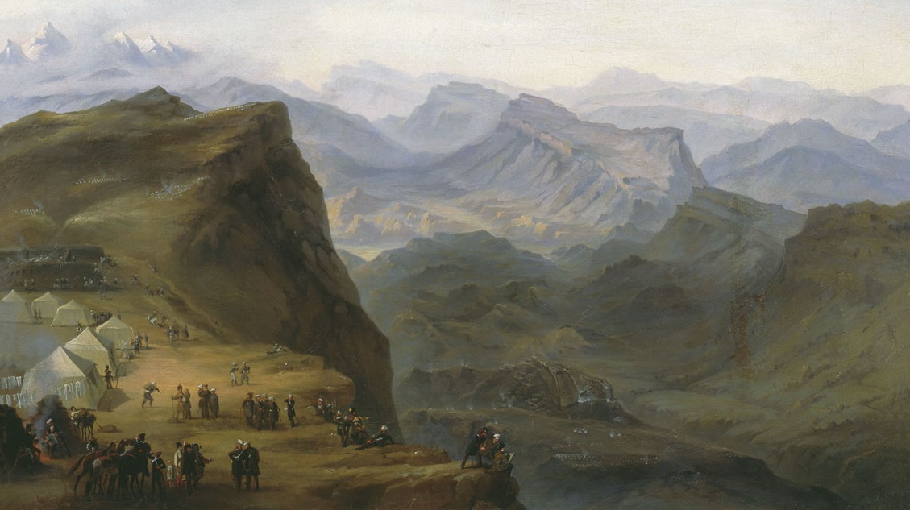
В 1859 году Барятинским была проведена операция по блокаде и штурму селения Гуниб.
И. Александровский.
Русский лагерь под Гунибом. 1895

Slide 35
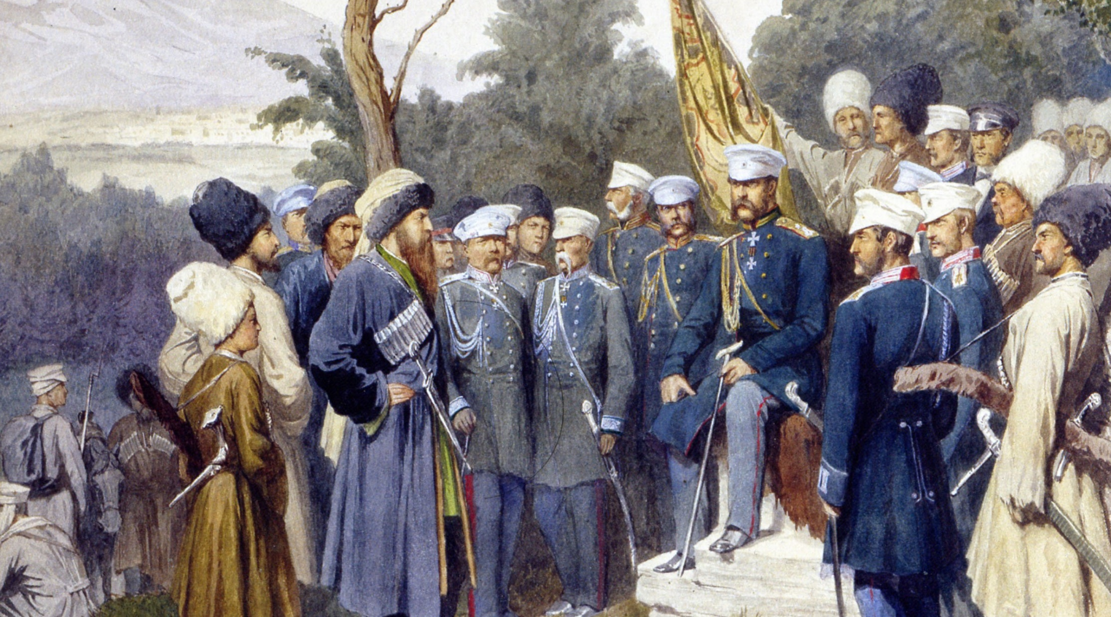
А. Кившенко.
Сдача Шамиля князю Барятинскому. 1880

Slide 36
Завершение Кавказской войны
1
2
3
Пленение Шамиля в 1859 году
Решающий удар по мюридизму
Прекращение организованного сопротивления

Slide 37
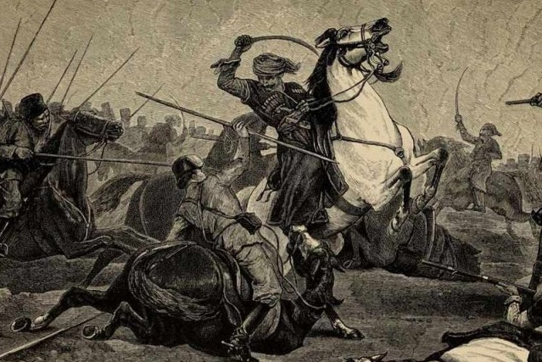
Завершение Кавказской войны
В 1864 году русским удалось окончательно покорить горские народы.

Slide 38
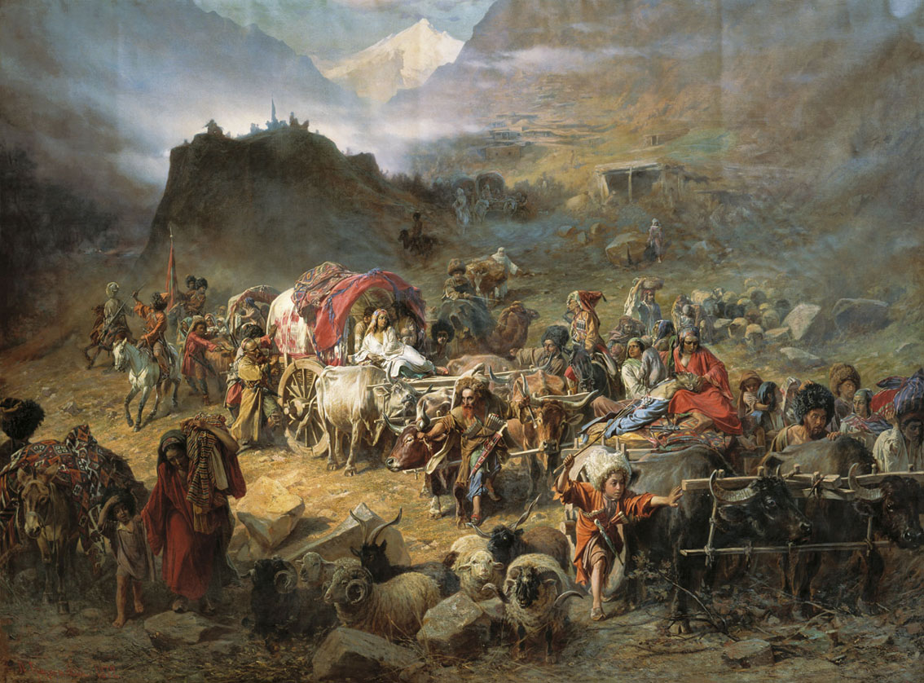
П. Грузинский.
Оставление горцами аула. 1872

Slide 39
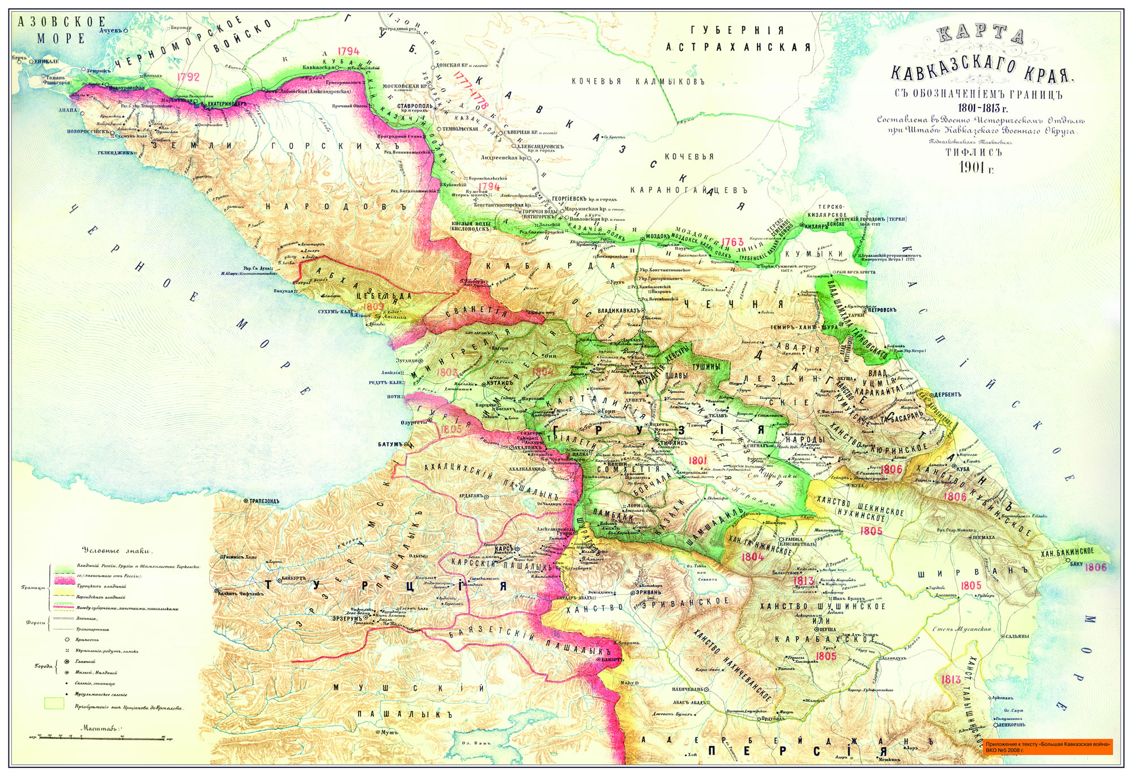
Карта Кавказского края

Slide 40
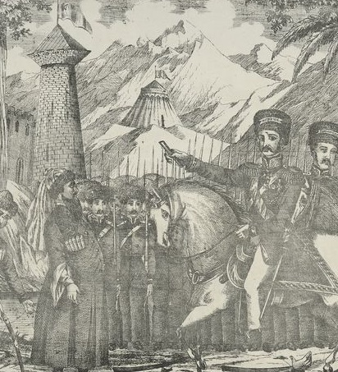
Новшества в землях горцев
1
Просвещение и здравоохранение.
2
Прогрессивная русская культура.
3
Промышленное производство.

Slide 41
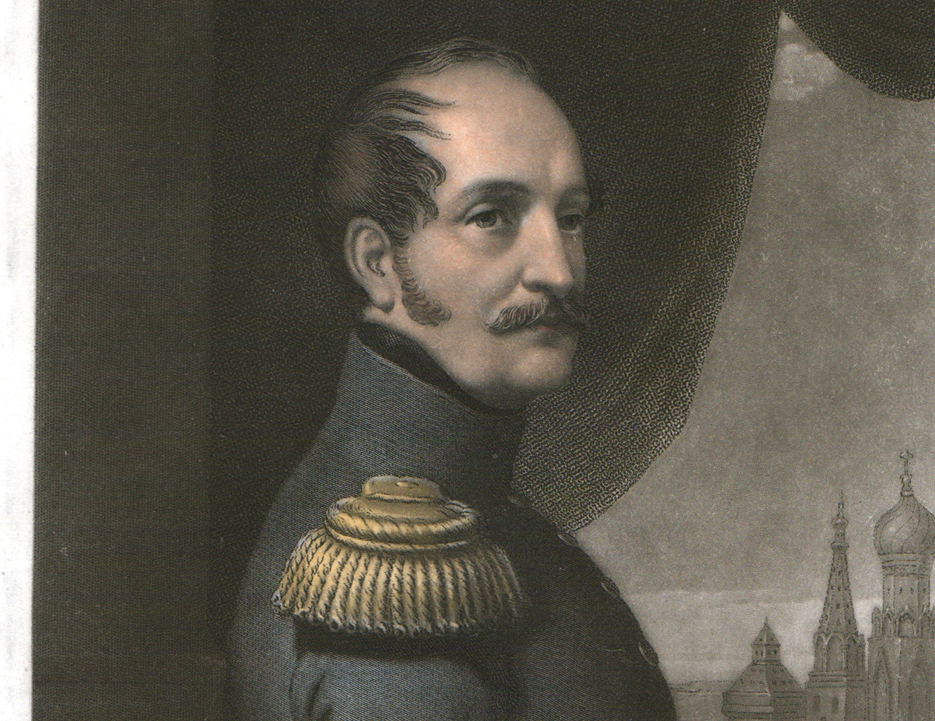
Во время правления Николая I Российская империя продолжала играть одну из главных ролей в европейском направлении.

Slide 42
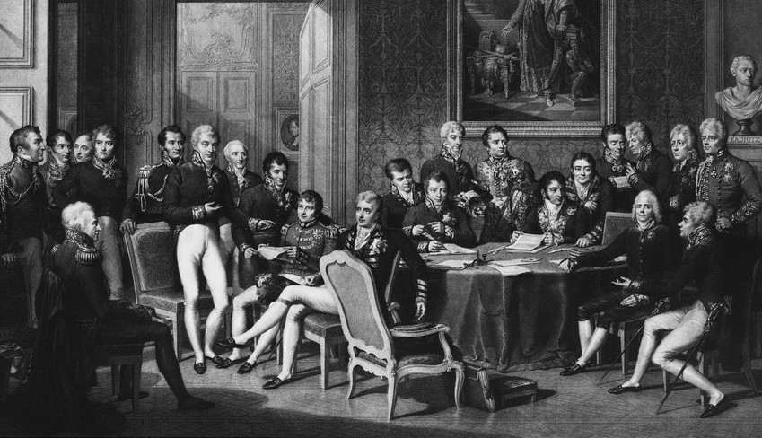
Участники Венского конгресса
Российский император продолжал защищать порядки, которые были установлены на Венском конгрессе.

Slide 43
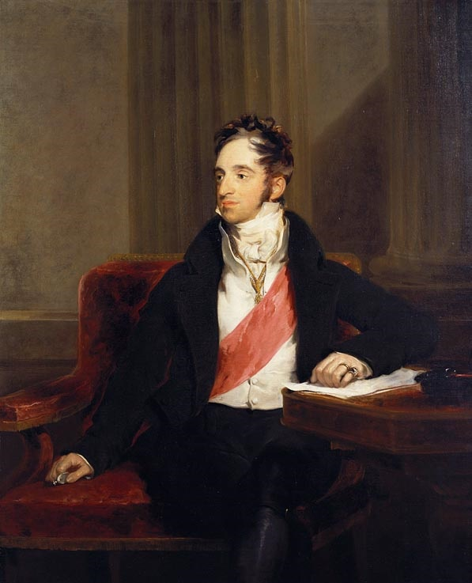
Внешнеполитический курс России в Европе был задан министром иностранных дел К. В. Нессельроде.

Slide 44
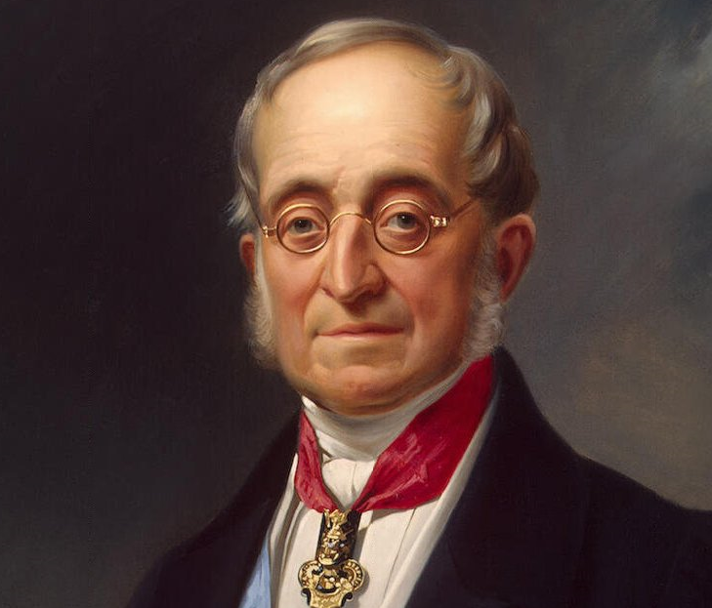
Нессельроде считал необходимой борьбу с «революционной заразой» на Западе.

Slide 45
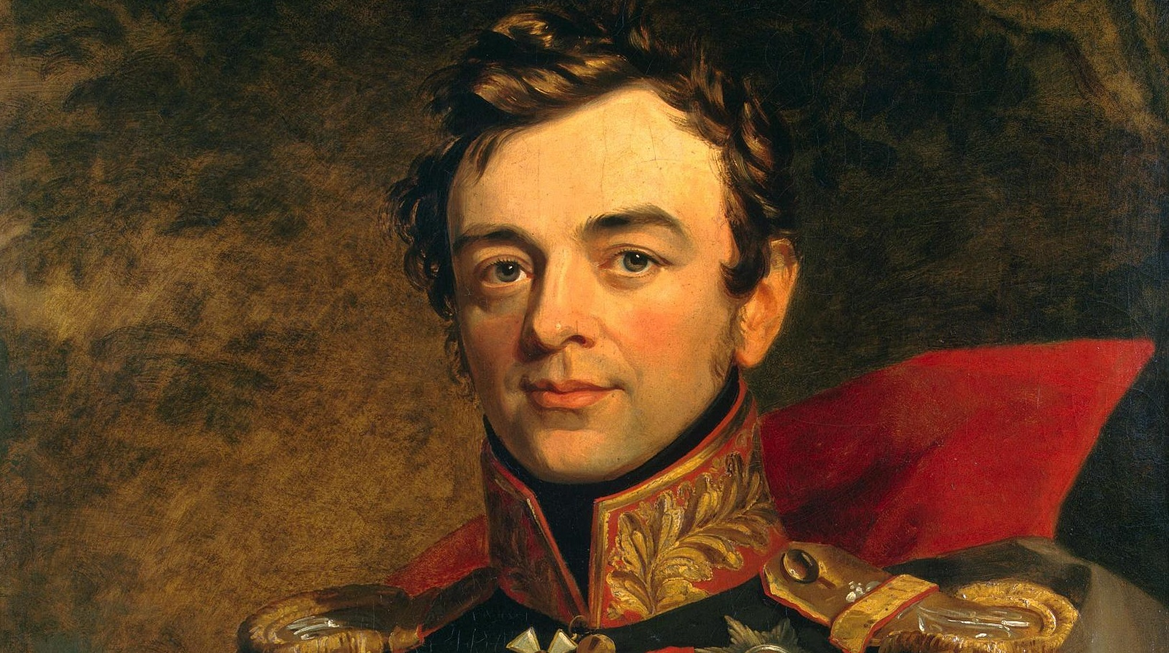
Иван Фёдорович Паскевич
С помощью российской армии было подавлено восстание
в Австро-Венгрии.

Slide 46
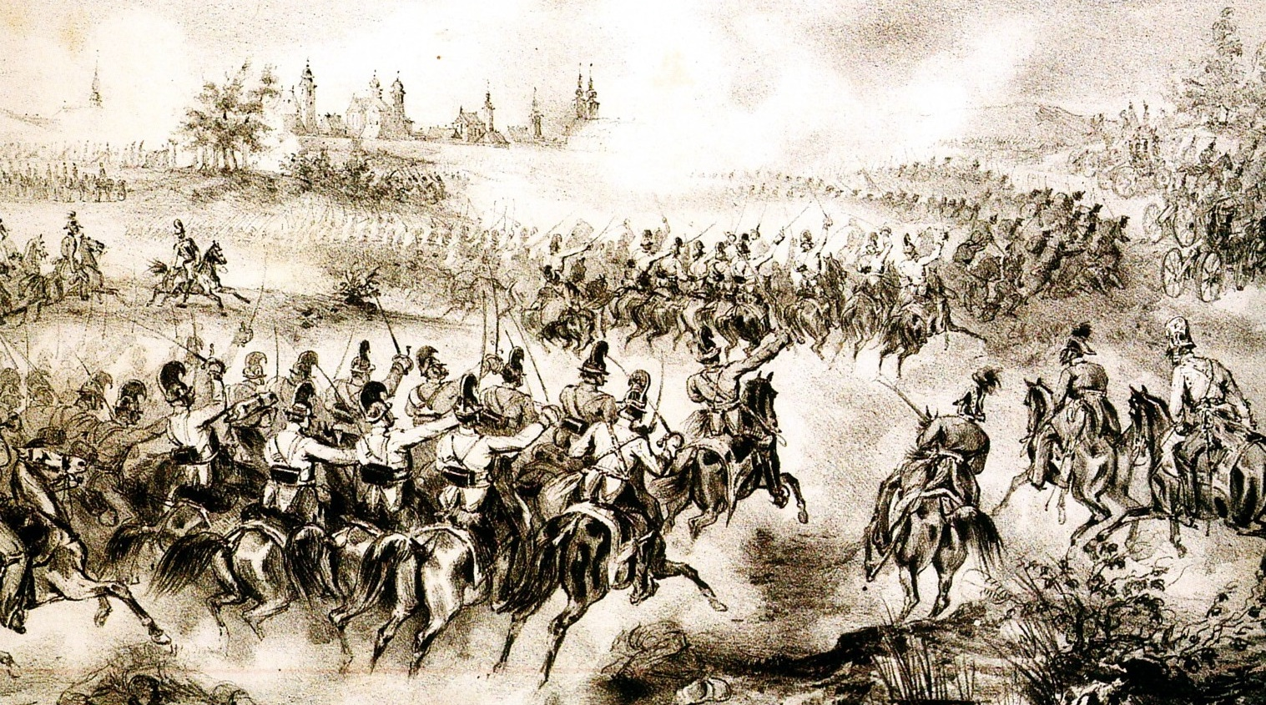
Сражение при Темешваре в 1849 году

Slide 47
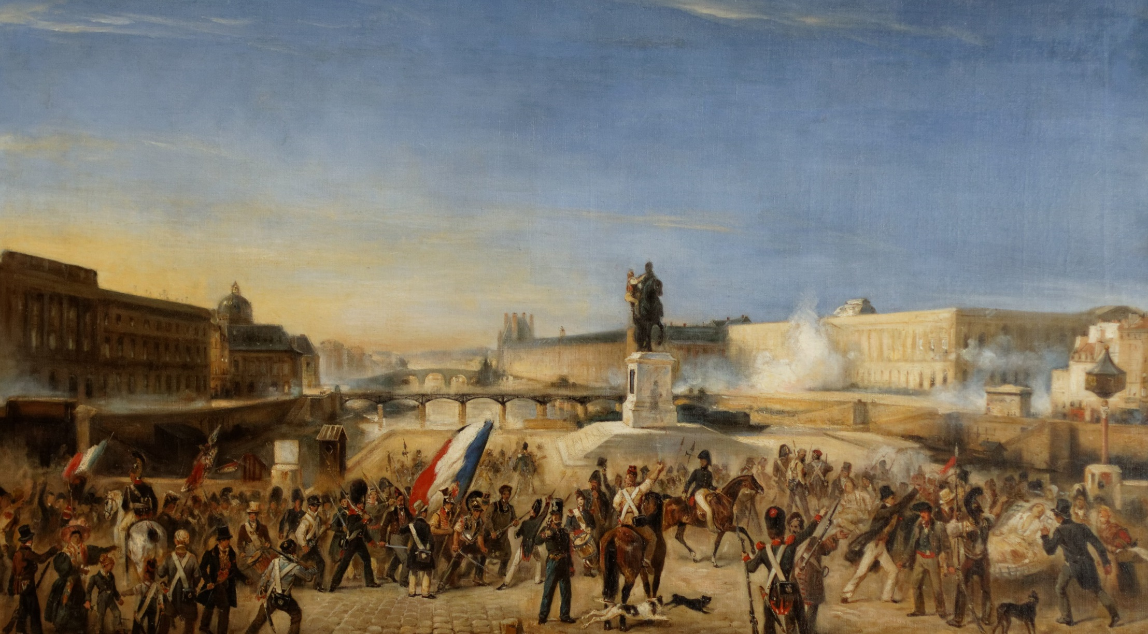
Восставшие у моста Пон-Нёф

Slide 48
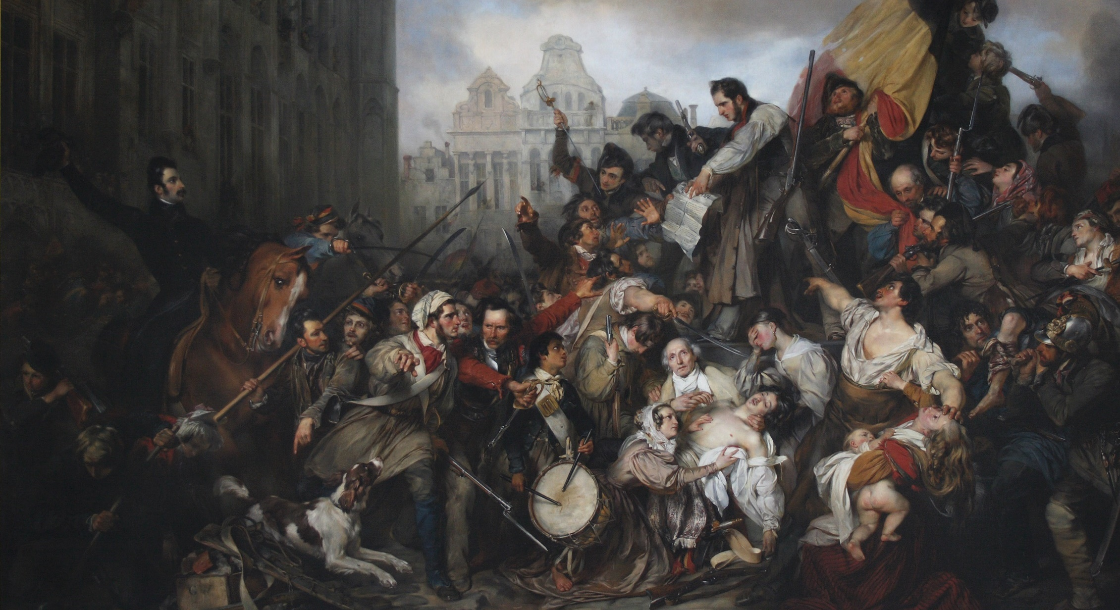
Г. Вапперс. Эпизод сентябрьских дней. 1835

Slide 49
Россия и Европа при Николае I
Вмешательство России в европейские дела
Укрепление российских позиций на Западе
Разлад отношений Европы и России и повод для начала Крымской войны
Угроза авторитету и могуществу других великих держав

Slide 50
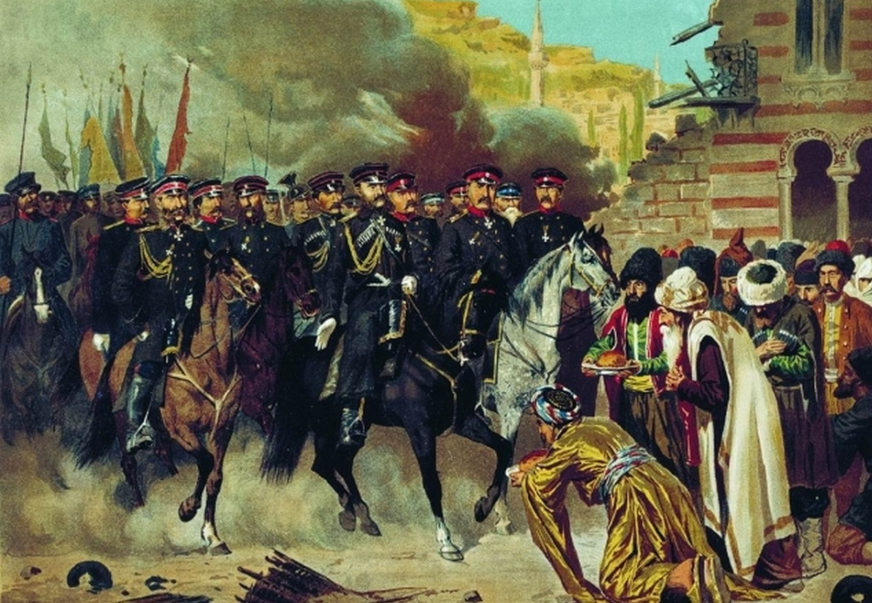
Важное место в российском внешнеполитическом курсе занимал «Восточный вопрос».

Slide 51
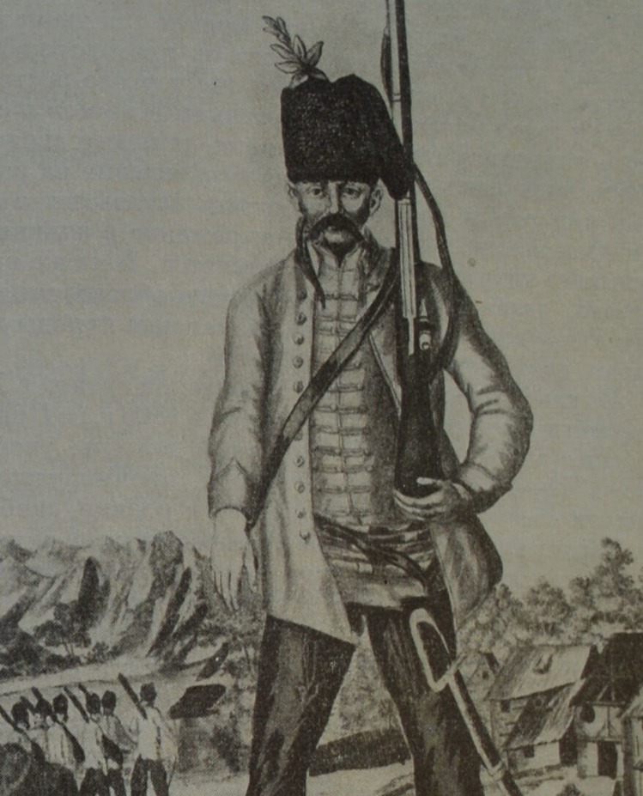
«Восточный вопрос» был связан с борьбой балканских народов за освобождение от османского ига.

Slide 52
Положение балканских народов
1
2
3
Наличие в Османской империи православного населения
Полное бесправие греков, сербов, черногорцев, болгар
Набор силы национально-освободительным движением на Балканском полуострове

Slide 53
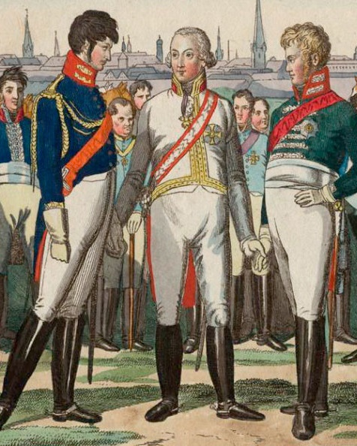
Во время правления Александра I Россия вынуждена была придерживаться принципов Священного союза.

Slide 54
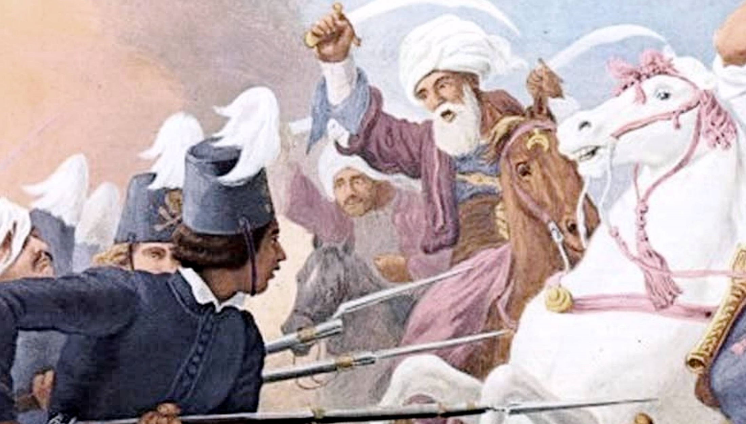
Сражение при Драгашани

Slide 55
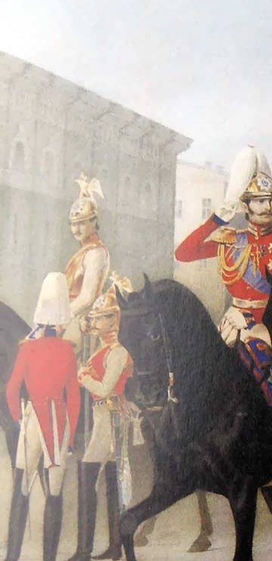
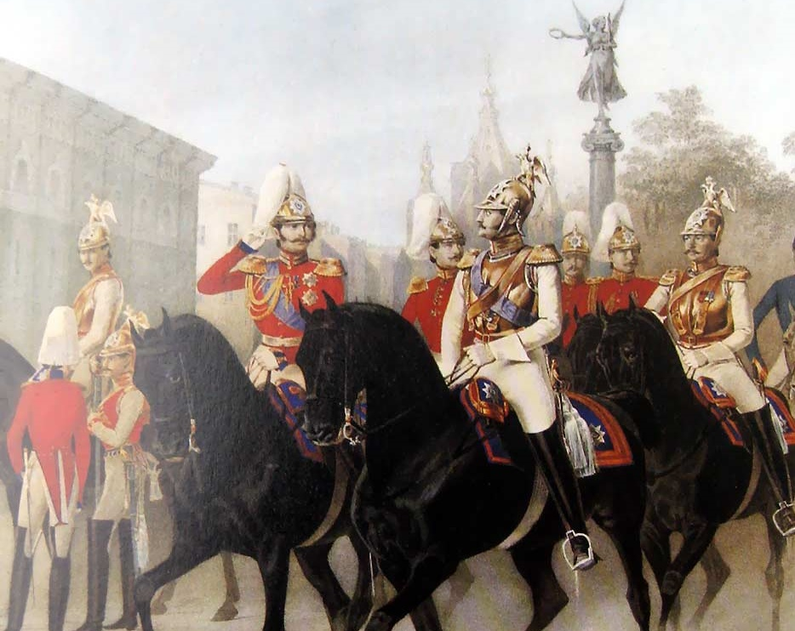
Николай I стремился расширить своё влияние на Балканах.

Slide 56
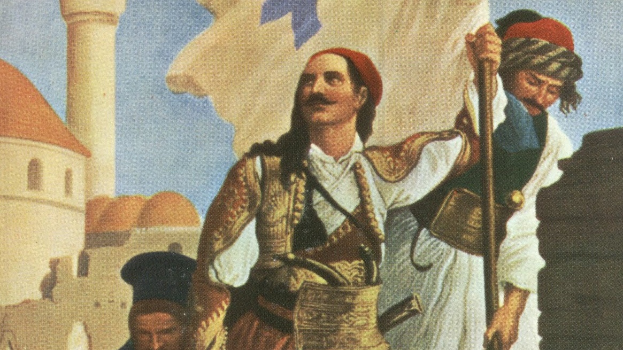
Осада Триполицы

Slide 57
Амбруаз-Луи Гарнерэ. Морское сражение при Наварине. 1827

Slide 58
Боевой эпизод Русско-турецкой войны 1828—1829 годов
Боевые действия Русско-турецкой
войны 1828–1829 годов проходили
на Балканском полуострове и на Кавказе.

Slide 59
Русско-турецкая война
В течение трёх месяцев русским войскам на Кавказе удалось занять крепости Карс, Баязет, Ахалцихи, Эрзурум, Анапу, Сухум-Кале и Поти.

Slide 60
На Балканах русские войска возглавил Иван Дибич. Его армия подошла к стенам Константинополя.

Slide 61
Бой под Кулевчей 30 мая 1829 года

Slide 62
Московские Триумфальные ворота в честь окончания Русско-турецкой войны
2 сентября 1829 года был подписан Адрианопольский мирный договор.

Slide 63
Адрианопольский мирный договор
Россия получила устье Дуная, всё кавказское побережье Чёрного моря, крепости Ахалцихи и Ахалкалаки с прилегающими районами.
1
Проливы Босфор и Дарданеллы объявлялись открытыми для прохода торговых судов всех стран.
2
3
Обеспечивались автономные права Сербии, Греции, Молдавского и Валашского княжеств.

Slide 64
Итоги Адрианопольского мира
1
2
Значительное укрепление позиций России на Балканах.
Дипломатическая зависимость Турции от России.

Slide 65
К 1830 году Османская империя оказалась на грани развала: Греция получила независимость, Франция захватила турецкий Алжир.

Slide 66
В 1831 году против турецкого султана выступил египетский паша Мухаммед Али.
К 1832 году его войска вплотную подошли
к Константинополю.

Slide 67
Русско-турецкие отношения
Отказ европейских держав помогать Османской империи, неизбежность потери столицы
Вынужденное обращение султана Махмуда II за военной помощью к России
Высадка русских войск в 1833 году на берегах Босфора и предотвращение захвата Константинополя

Slide 68
В 1833 году турецкий султан был вынужден подписать дружественный Ункяр-Искелесийский договор с Россией.

Slide 69
Ункяр-Искелесийский договор
1
Российский император стал гарантом целостности Османской империи.
Россия получала право контролировать Чёрное море (свободно проходить через Босфор и Дарданеллы).
2
3
Для других государств проход через проливы был закрыт.

Slide 70
Русско-турецкие отношения
1
2
3
Недовольство европейских держав условиями Ункяр-Искелесийского договора
Отмена Ункяр-Искелесийского договора вследствие интриг европейских держав
Подписание невыгодной для России Лондонской конвенции в 1841 году

Slide 71
Лондонская конвенция
1
2
Проливы Босфор и Дарданеллы закрывались для любых военных судов, включая российские.
Гарантами безопасности Османской империи стали все ведущие европейские государства.

Slide 72
Ф. Рубо. Бой на Кушке. 1915
Основным противником России на Востоке была Англия.

Slide 73
Россия и Англия стремились усилить своё влияние не только в Турции, но также в Иране и Средней Азии.

Slide 74
Когда персидский шах решил развязать войну против России, английский король Георг IV поддержал его.

Slide 75
Фетх Али-шах хотел вернуть Ирану земли, утраченные по Гюлистанскому договору.

Slide 76
Англия помогла Фетх Али-шаху собрать большую армию, которая численно превосходила российские силы в Закавказье.

Slide 77
Русско-персидская война
В июле 1826 года иранская армия вторглась
в Российскую империю
Нападение Ирана стало неожиданностью
для генерала Ермолова
В начале боевых действий успех был
на стороне Ирана

Slide 78
Русско-персидская война
Захват персидскими войсками южной части Закавказья
Полное освобождение захваченных территорий в октябре 1826 года
Заключение Ираном мира на предложенных Россией условиях
Перенос русской армией генерала Ермолова войны на территорию Ирана

Slide 79
Туркманчайский договор 1828 года
1
К России отошла территория Восточной Армении.
За Россией признавалось исключительное право иметь военный флот на Каспийском море.
2
3
Иран обязался выплатить России 20 млн рублей серебром в качестве контрибуции.
4
Русские купцы получили право свободно торговать на территории Ирана.

Slide 80
Англо-русское противостояние
1
2
3
Сильный удар по английским позициям в Закавказье по итогам Туркманчайского договора
Попытки Англии ослабить влияние России в Закавказье
Поддержка Англией кавказских горцев во время войны 1817–1864 годов

Slide 81
«Большая игра»
Попытки добиться преимущества при ведении торговли в странах Востока привели к «торговой войне» между Англией и Россией.

Slide 82
Внешняя политика Николая I. Кавказская война 1817–1864 годов
1
Россия была втянута в продолжительную войну с горскими народами, но смогла их покорить.
2
Политика России в Европе способствовала росту её международного авторитета.
Европейские державы стремились ограничить влияние России, что в итоге провоцировало общеевропейский военный конфликт.
3

Slide 83
Внешняя политика Николая I. Кавказская война 1817–1864 годов
4
«Восточный вопрос» во второй четверти XIX века во многом был решён в пользу России.
В результате Русско-иранской войны 1826–1828 годов Россия приобрела Восточную Армению и упрочила своё влияние в Закавказье.
5

